Slide 1
SQL Developer를 이용하여
쿼리문을 통한
1. 계정 만들기
2. 테이블 만들기
3. 테이블에 값 넣기
실습 02
작성자: 윤요섭

Slide 2
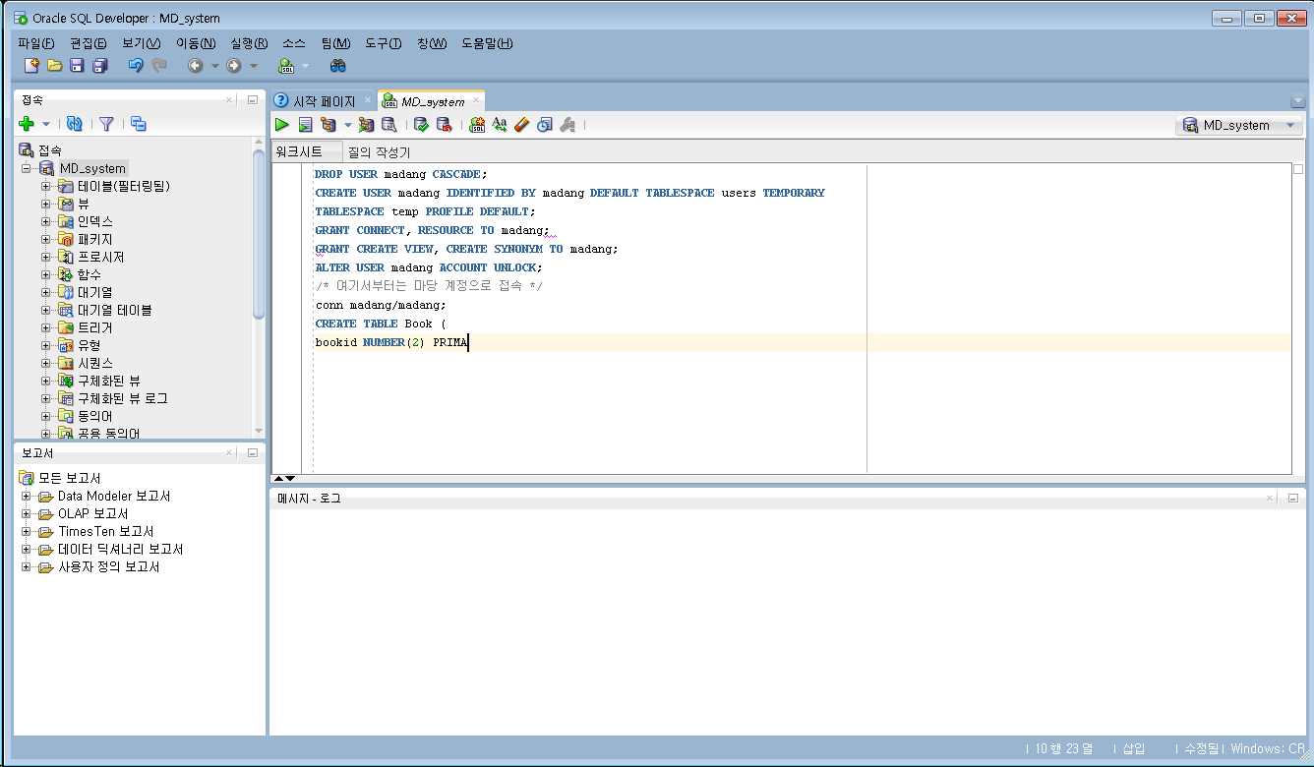
접속 (MD_system 계정으로)
②
①

Slide 3
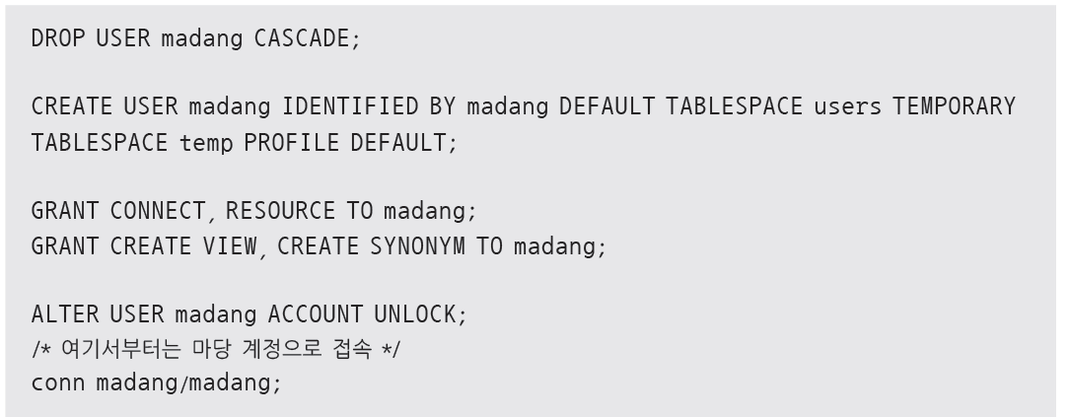
1.계정 만들기, 권한주기, 그리고 새 계정으로 접속하기
아이디
비번

Slide 4
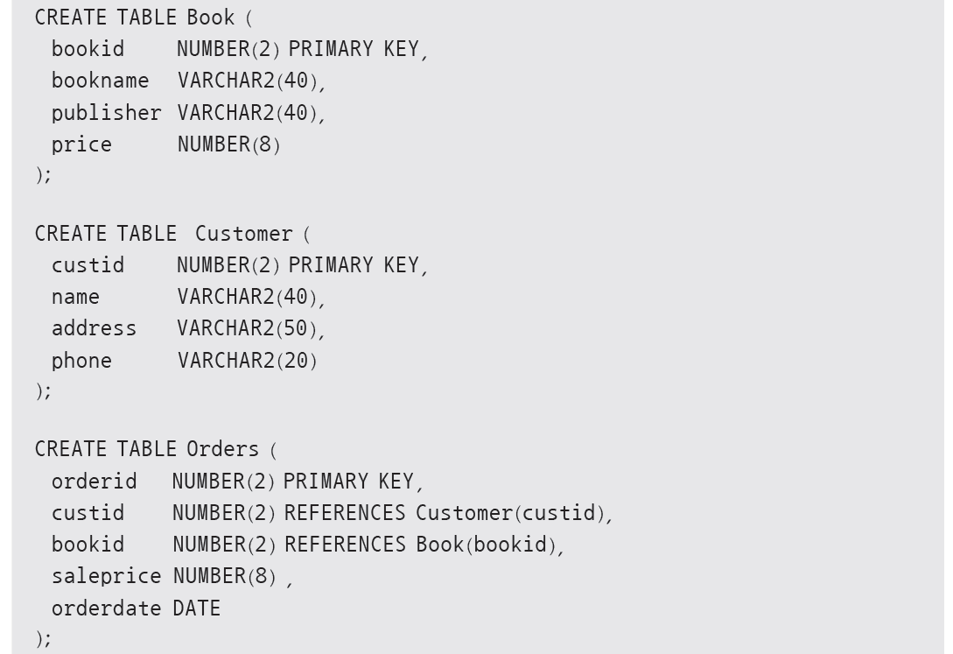
2. 테이블 만들기: 3개 (Book, Customer, Orders)

Slide 5
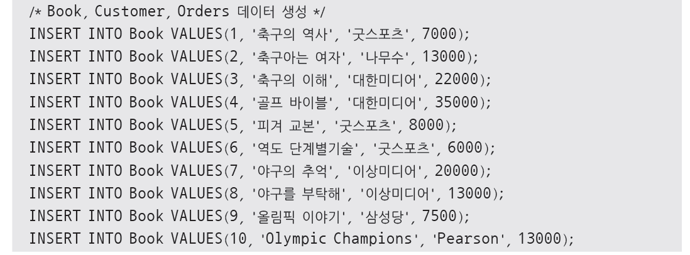
3-1. 테이블에 값넣기 (Book)

Slide 6
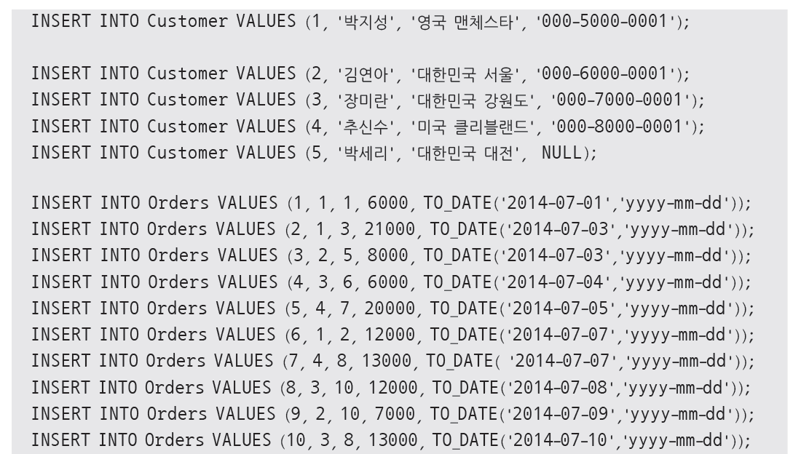
3-2. 테이블에 값넣기 (Customer, Order)

Slide 7
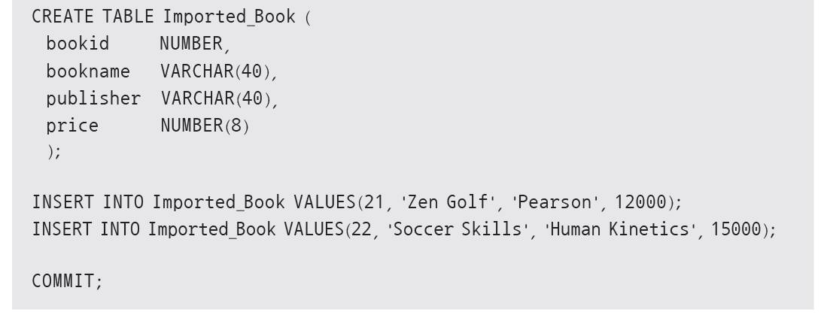
4. 추가복습: 테이블과 테이블값 넣기 (Imported_Book)

